Slide 1
Ondersteuningsaanbod 2025-2030
Notes:
Welkom

Slide 2

Begeleidingsplan 2025-2030
EÉN DUIDELIJKE AMBITIE
Elke school wordt een ​poolsterschool
Elke schakel draagt bij tot een hoge onderwijskwaliteit.
Elke leerling kan schitteren!
Notes:
Elke school (onderwijsinstelling) wordt een poolsterschool:
Zoals vooropgesteld in de visie en ambitie van het strategisch plan GO!2030 én de decretale opdracht in het kwaliteitsdecreet om instellingen te ondersteunen in hun ontwikkeling tot professionele organisatie, streeft PBD-GO! naar een totaal bereik van alle onderwijs­instellingen én een maximaal effect van de geboden ondersteuning gedurende de looptijd van het begeleidingsplan.
Elke schakel draagt bij tot een hoge onderwijskwaliteit:
Zoals vooropgesteld in de decretale opdracht uit het kwaliteitsdecreet om de beroepsbekwaamheid van onderwijsprofessionals te versterken, streeft PBD-GO! naar een maximaal bereik van de GO! onderwijsprofessionals en een overeenkomstig effect gedurende de looptijd van het begeleidingsplan.
Elke leerling kan schitteren:
Zoals vooropgesteld in de missie van het GO!, het pedagogisch project van het GO! en in de decretale opdracht uit het kwaliteitsdecreet om de onderwijsinstellingen te ondersteunen bij de realisatie van hun pedagogisch project, streeft PBD-GO! naar ondersteuning met impact op de onderwijskwaliteit met doorwerking tot op het niveau van elke leerling.

Slide 3
Begeleidingsplan 2025-2030
Wat is een Poolsterschool?
School, centrum, academie of internaat
Favoriete leergemeenschap
Voor iedereen gepersonaliseerd
Spiegel en bouwsteen van de samenleving
Hoge onderwijskwaliteit
PPGO!
Notes:
Een poolsterschool is binnen de contouren van het begeleidingsplan 2025-2030 te begrijpen als elke GO! onderwijsinstelling (school, centrum, academie en internaat) die tegemoetkomt aan de individuele verwachting “de favoriete leergemeenschap, voor iedereen gepersonaliseerd, spiegel en bouwsteen van de samenleving” te vormen en aldus bij te dragen aan het collectieve streven vervat in het strategisch plan GO! 2030. Daarmee is een poolsterschool elke GO! onderwijsinstelling die hoge onderwijskwaliteit biedt en het PPGO! waarmaakt door de visie uit het strategisch plan te realiseren.

Slide 4
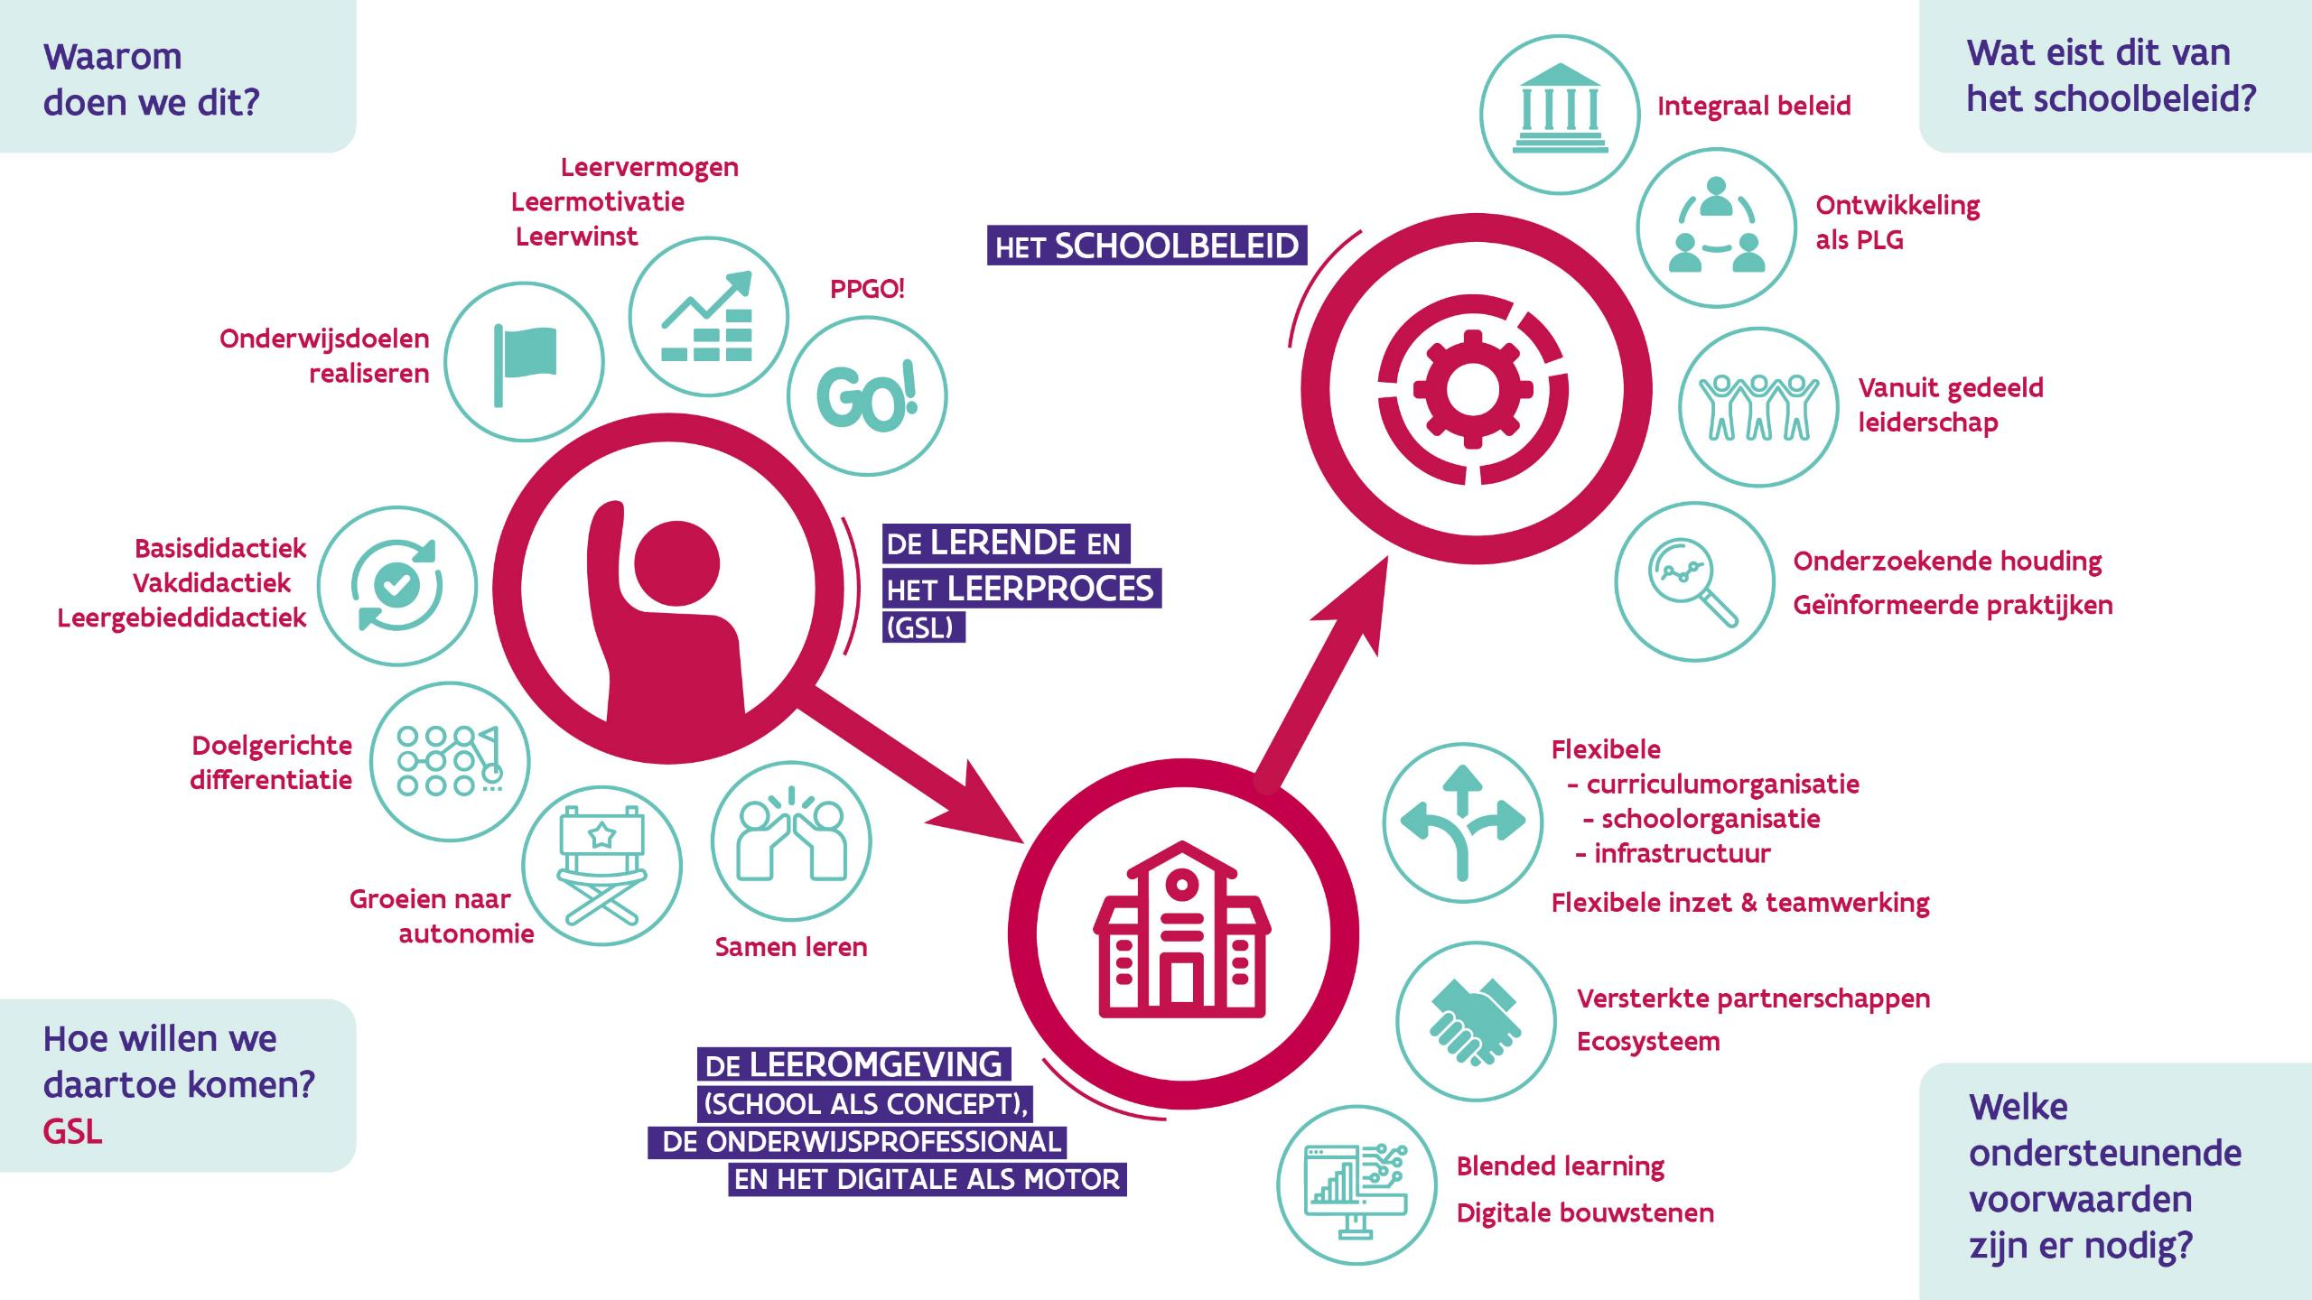

Slide 5
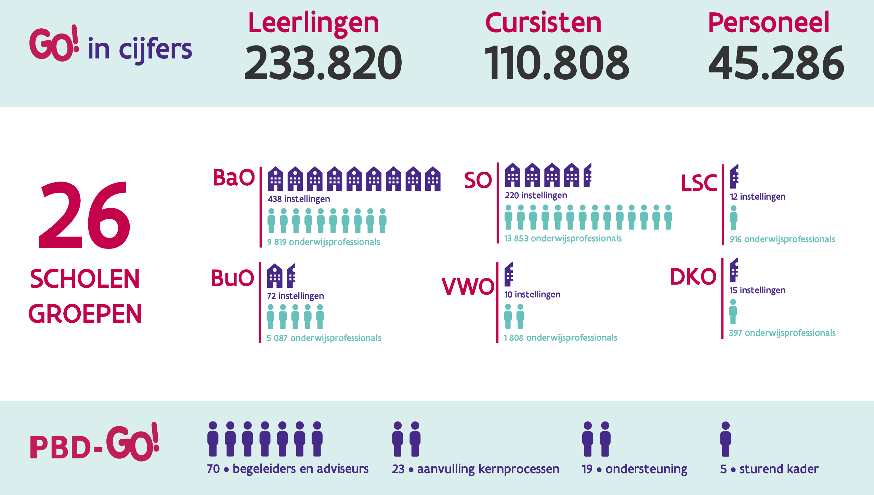
Notes:
We willen deze ambitie waarmaken voor elke GO! onderwijsinstelling en elke GO! onderwijsprofessional. Dat zijn er heel wat!
We beschikken daarvoor over een in verhouding beperkte personeelsbezetting:
70 begeleiders staan in voor de kernprocessen
23 medewerkers ondersteunen die kernprocessen met rollen in de ontwikkeling van leerplannen en materialen of de organisatie van opleiding en vorming
19 medewerkers staan in voor secundaire processen die onze ondersteuning mogelijk maken (HR, FIN, ICT, COM…)
5 medewerkers vormen een sturend kader dat bovendien vaak een actieve schakel vormt in de totstandkoming van de kernprocessen

Slide 6
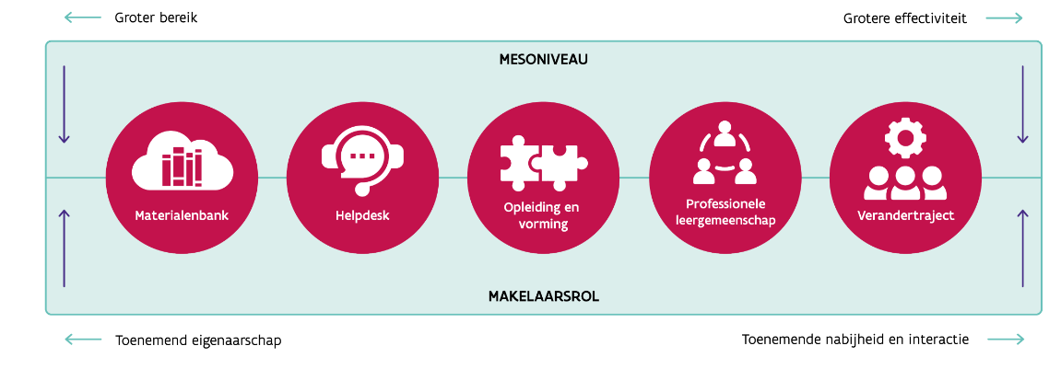
Ondersteuningsstrategie
Gedifferentieerde aanpak
Notes:
De beperkte ondersteuningscapaciteit zet een limiet op het aantal ondersteuningsvragen waar we een verandertraject tegenover kunnen plaatsen. Dat bracht ons tot het differentiëren in onze ondersteuningsstrategie. Naast de vertrouwde kernprocessen van veranderen en professionaliseren, geven we een plaats aan gerichte materialen en een daarbij ondersteunende helpdesk waarmee instellingen zelf een verandering of een deel ervan kunnen faciliteren. De duur van verandertrajecten wordt in veel gevallen ook korter doordat we voor het verwerven van bepaalde competenties kunnen terugvallen op grootschalige opleidingen of zelfstandig te verwerken materialen. Met het ondersteunen van bovenschoolse professionele leergemeenschappen zetten we in op het vergroten van het beleidsvoerend vermogen op school.
In bovenstaand continuüm staan bereik, effectiviteit, mate van eigenaarschap en mate van nabijheid/interactie met elkaar in relatie. Hoe meer naar rechts in de elementen van de begeleidingsstrategie, des te kleiner de focus op bereik en tegelijk des te intenser de begeleiding en de sturing op de effecten. Voor de opvolging van adviezen 2A hanteren we ook verandertrajecten maar aan een hogere intensiteit.

Slide 7

Begeleidingsovereenkomst
SGR
Ondersteuningsvraag
HA
SPOC
Scholen met hoogste noden
Afbakening
Diagnose
PB/PA
diagnose/traject/school
Kern vh probleem
Plan van aanpak
PB/PA
Begeleidingscontract per school
Workload
Inschrijving opleidingen
Planning trajecten
Planning begeleiders
SPOC
BO per scholengroep
PB/PA
Ondersteuningsprojecten
Notes:
Om de onderwijsinstellingen zo goed mogelijk te ondersteunen, leggen we de engagementen tussen PBD-GO! en de scholengroep vast in een begeleidingsovereenkomst. Dit document is een praktisch werkinstrument dat helpt om de ondersteuning optimaal te organiseren en de beschikbare begeleidingscapaciteit billijk te verdelen. Voor de totstandkoming gaat de SPOC en een hoofdadviseur het gesprek aan met de coördinerend directeur of directeur-coördinator. Samen analyseren ze de noden van de scholen en bekijken hoe deze vragen passen binnen de bredere ondersteuningsbehoefte van de scholengroep. We gaan daarbij met de nodige data aan de slag om de scholen met de hoogste noden te identificeren en houden rekening met wat de scholengroep zelf al ondersteunt.
Om het wederzijdse engagement tussen PBD-GO! en de te ondersteunen instelling te benadrukken, sluiten we vanaf dit begeleidingsplan voor elk geplande traject een Begeleidingscontract met de instelling. Na een korte diagnostische fase formaliseren we in deze verbintenis volgende elementen:
Het voorziene traject, de context en doelstellingen
De eventueel te volgen opleiding(en)
De inzet van het PBD-GO! ondersteuningsteam
Een fasering en tijdsbegroting van de begeleidingsactiviteiten
Op deze manier kunnen we ook een betere inschatting maken van de in te plannen tijd in de volgende fase van het proces.
We starten met de volledigheid van deze aanpak in de voorbereiding van de trajecten voor schooljaar 2026-2027.

Slide 8
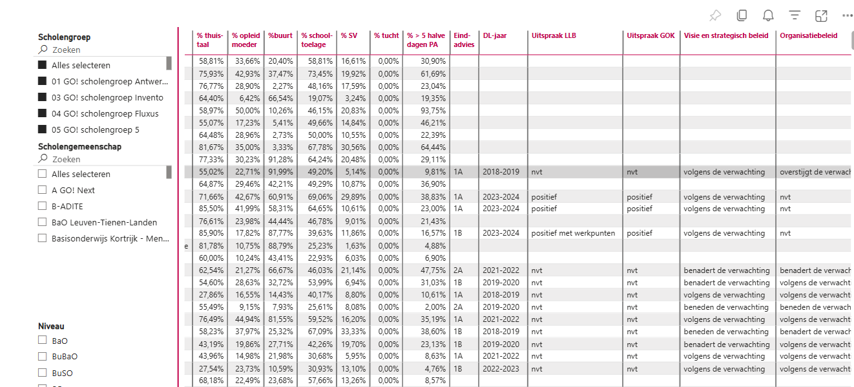
Dashboard scholengroepfoto
Outputindicatoren
Notes:
Het is een decretale verplichting om bij de begeleiding voorrang te geven aan ‘scholen met de grootste noden’. De PBD’s kregen de opdracht om hierover netoverstijgend af te stemmen en criteria vast te leggen. Conform de netoverstijgende afspraak wordt een instelling (school, centrum, academie, internaat) gezien als een instelling met grote noden wanneer uit data en dialoog blijkt dat het pedagogisch project en de onderwijskwaliteit onvoldoende worden gegarandeerd en/of het leerrecht van de lerende in het gedrang komt. We hanteren hierbij de kwaliteitsverwachtingen uit de referentiekaders onderwijskwaliteit (R-OK, R-LSC-K, R-IK). Daarnaast kunnen externe factoren, contextelementen of crisissituaties aanleiding geven tot specifieke noden, die een verhoogde aandacht en ondersteuning vragen.
De criteria (in volgorde van belangrijkheid) die aangeven of een school onder de noemer ‘grootste noden’ valt, komt ook overeen met de indicatoren die worden weergegeven in een ‘outputdossier scholengroep’ dat centraal aangeleverd wordt aan de scholengemeenschappen en aan de SPOC’s.
Deze outputdossiers bevatten voor elke instelling data omtrent:
Resultaten uit doorlichtingen
Leerresultaten uit Vlaamse toetsen, Koala, OVSG-toetsen…
Data omtrent instroom, met inbegrip van leerlingenkenmerken, en doorstroom
Data omtrent leerrecht, zoals problematische afwezigheden
Deze scholengroepfoto’s geven een eerste overzicht waarop diepgaandere analyse kan volgen op basis van andere databronnen:
Datadashboard GO!
Datawijzer per instelling
Data vanuit het macro-overleg
Dashboard Vlaamse toetsen

Slide 9
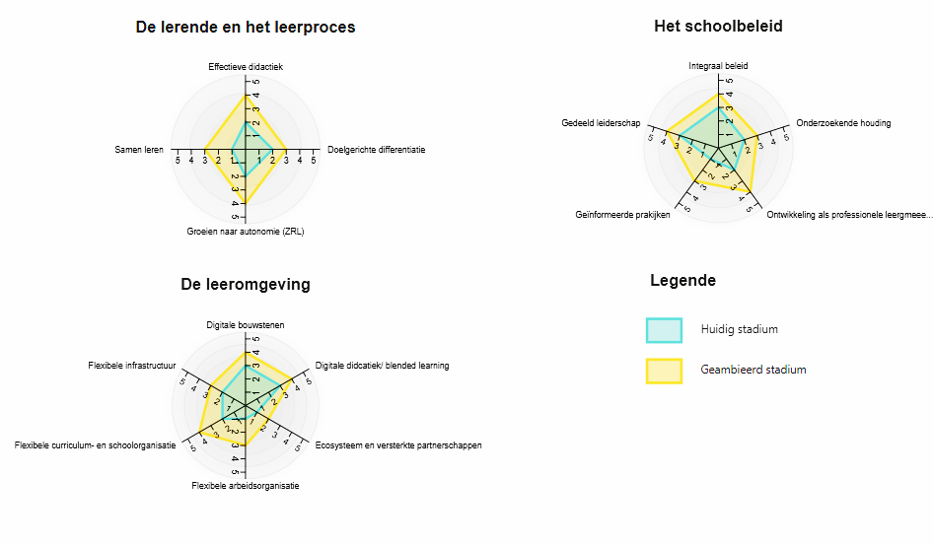

Inschalingstool GO! 2030 in beeld
Procesindicatoren
Notes:
Deze scholengroepfoto’s geven een eerste overzicht waarop diepgaandere analyse kan volgen op basis van andere databronnen:
Datadashboard GO!
Datawijzer per instelling
Data vanuit het macro-overleg
Dashboard Vlaamse toetsen
Daarnaast ontwikkelden we samen met de andere centrale diensten van het GO! de inschalingstool GO! 2030 in beeld met bijbehorende kijkwijzers om scholen inzicht te geven in de mate waarin ze op weg zijn om de doelen van het strategisch plan GO!2030 te bereiken. We ondersteunen het gebruik ervan op school en nemen de resultaten als procesindicatoren mee in de uitvoering van onze ondersteuningsprocessen.

Slide 10

Rol van de SPOC
Duurzame relaties ontwikkelen met SGR Dico/Codi
Notes:
Een continu proces is klantvriendelijker en kan veel korter op de bal spelen dan een vraag-gestuurd aanbod per jaar.
SPOC's hebben veel meer mogelijkheden om met hun klanten in de scholen/scholengroepen in dialoog te gaan, te coachen, om ondersteuningsbehoeften- en vragen te detecteren, om anticiperend op te treden.
Een continu proces verlaagt de druk op de organisatie.

Slide 11
SPOC-rol
MISSIE
Wij zorgen ervoor dat het aanbod van de PBD maximaal wordt benut om de onderwijskwaliteit in de scholengemeenschap te optimaliseren
Wij streven de optimale afstemming na tussen de ondersteuningsnoden in het veld en het aanbod van PBD-GO! in het realiseren van het PPGO! door heel het net.
Wij ontwikkelen daarvoor een duurzaam partnerschap tussen PBD-GO! en de scholengroep in de beeldvorming nodig voor de totstandkoming, opvolging en bijsturing van de begeleidings-overeenkomst. We baseren ons daarvoor op kwantitatieve en kwalitatieve data en ondersteunen planmatig processen, systemen, mensen en cultuur om die beeldvorming duurzaam te versterken.
We signaleren kansen en lacunes in de afstemming van het aanbod op de ondersteuningsnoden. Zo zijn we een drijvende kracht in de continue verbetering en innovatie van het ondersteuningsaanbod en de ondersteuningsstrategie van PBD-GO!.

Slide 12
Ondersteuningsaanbod
Overzicht per onderwijsniveau

Slide 13
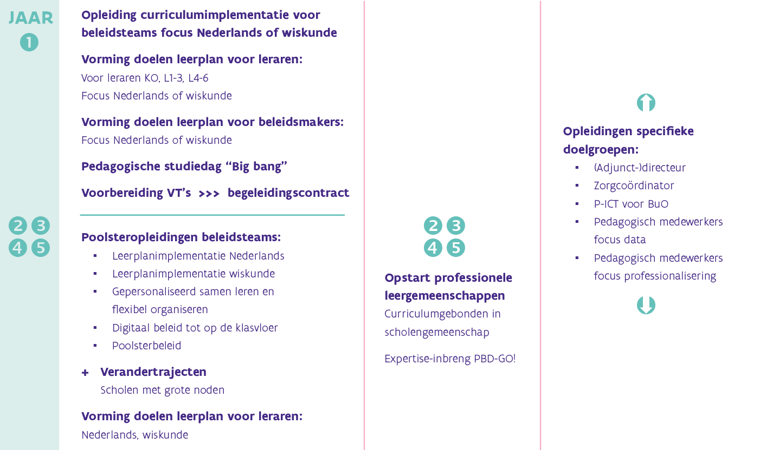
(Bu)BaO

Slide 14
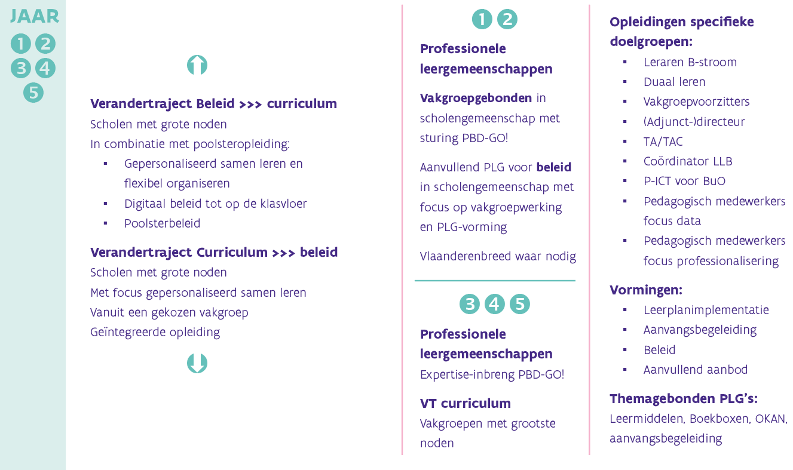
(Bu)SO

Slide 15
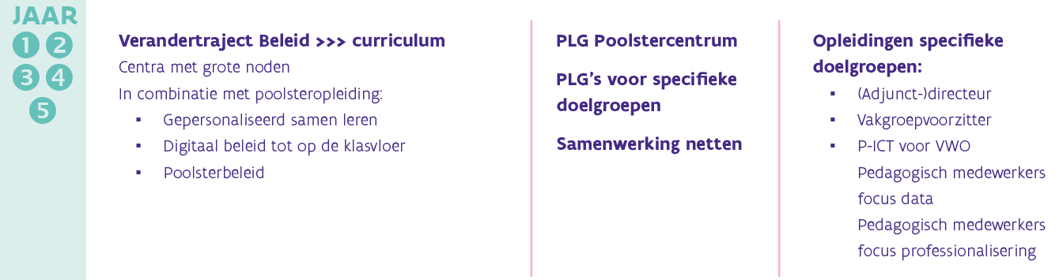
Volwassenenonderwijs

Slide 16
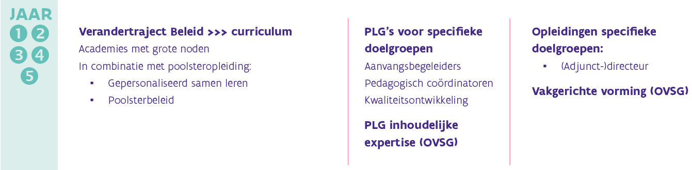
Deeltijds kunstonderwijs

Slide 17
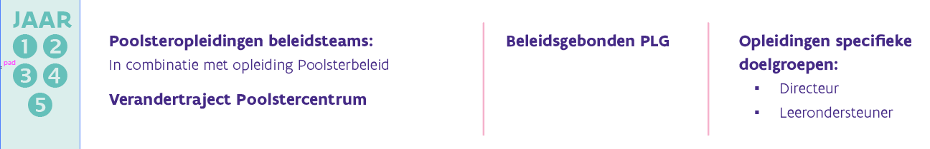
Leersteuncentra

Slide 18
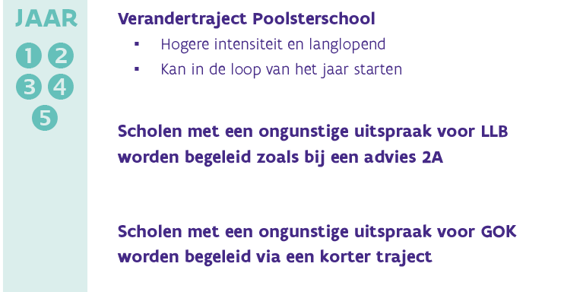
Ondersteuning na advies 2A en na ongunstige uitspraak LLB of GOK

Slide 19
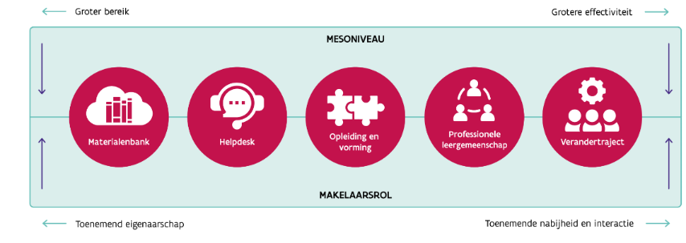
Poolsteropleidingen
Opleidingen voor beleidsteams

Slide 20



Opleiding curriculumimplementatie voor beleidsteams basisonderwijs
doelgroep
Beleidsteams van basisscholen bestaande uit directeurs, zorg-coördinatoren en sleutelfiguren in de implementatie van het nieuwe curriculum.
deelnemen
We voorzien capaciteit voor elke basisschool.
We nemen contact op met de school om de deelnemers te registreren.

Slide 21

Opleiding curriculumimplementatie voor beleidsteams basisonderwijs
doelen
Beleidsteams begrijpen de visie en het concept van het nieuwe leerplan.
Beleidsteams gebruiken de didactische fiches in combinatie met de doelensets.
Beleidsteams maken kennis met een doelenset Wiskunde of Nederlands naar keuze.
Beleidsteams begrijpen hoe ze de fiche Stapstenen richting nieuw curriculum kunnen inzetten voor de implementatie van een doelenset op school.
Beleidsteams verdiepen zich in subthema’s van de curriculumimplementatie via workshops en onderzoekende werkvormen.
Beleidsteams kunnen een planning maken voor het uitrollen van het nieuwe curriculum.
Beleidsteams kunnen kritisch kijken naar methodes/jaarplannen en deze aftoetsen met het nieuwe curriculum.
Beleidsteams kunnen reflecteren op hun implementatieproces.

Slide 22
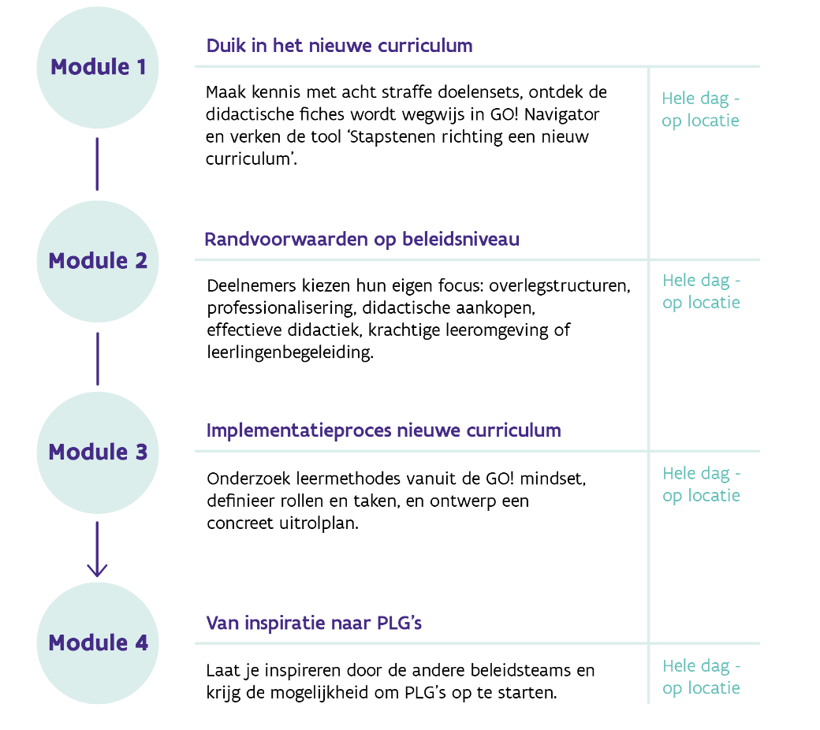

Opleiding curriculumimplementatie voor beleidsteams basisonderwijs
Ontwerp
We voorzien een opleiding gedurende 8 dagdelen die loopt van september 2025 tot en met de paasvakantie in 2026. Scholen kiezen vooraf of ze de opleiding zullen volgen met de focus wiskunde of Nederlands.

Slide 23
Opleiding gepersonaliseerd samen leren en flexibel organiseren
doelgroep
Beleidsteams basis-, secundair en volwassenenonderwijs. Het deel-nemende beleidsteam bestaat uit 2 tot 4 personen:
de schoolleider,
beleidsmedewerkers,
de (zorg)coördinator
en kartrekker(s).
deelnemen
Je vraagt deelname aan via de begeleidingsovereenkomst.
Voor het volwassenenonderwijs voorzien we een aparte opleiding aangepast aan de context.
We nemen contact op met de school om de deelnemers te registreren.

Slide 24
Opleiding gepersonaliseerd samen leren en flexibel organiseren
doelen
Beleidsteams ontwikkelen samen een gedeelde visie op flexibel organiseren en gepersonaliseerd samen leren, en vertalen die naar beleid, personeel en infrastructuur.
Beleidsteams verkennen en implementeren strategieën om samen leren, doelgerichte differentiatie en autonomie bij leerlingen te stimuleren.
Beleidsteams leren hoe ze planmatig en op basis van data keuzes maken, prioriteiten stellen en processen duurzaam aansturen.
Beleidsteams meten de effecten van beleidskeuzes en sturen bij op basis van inzichten uit praktijkonderzoek en leergemeenschappen.
Beleidsteams nemen het voortouw in verandertrajecten en betrekken het hele schoolteam via gedeeld leiderschap en een gedragen actieplan.

Slide 25
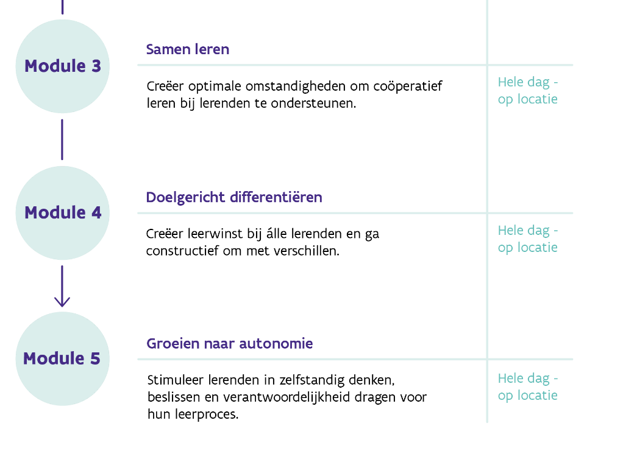
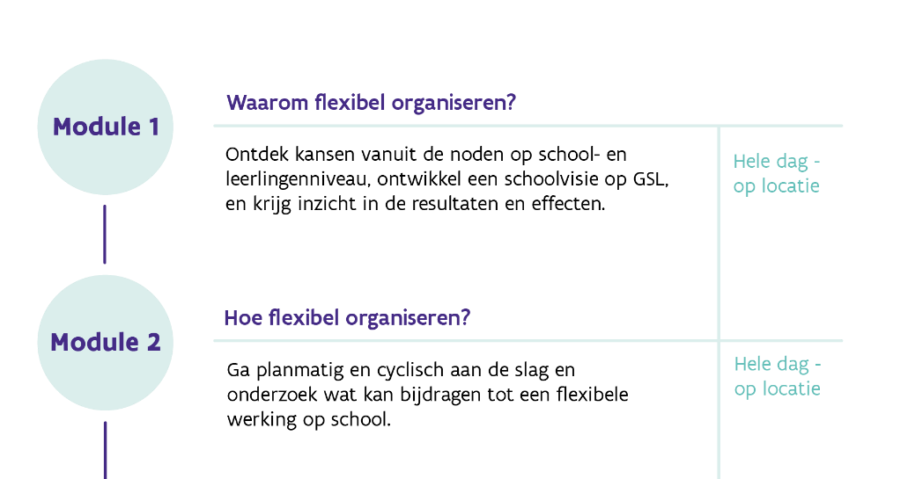
Opleiding gepersonaliseerd samen leren en flexibel organiseren
Ontwerp
We voorzien een opleiding gedurende 10 dagdelen gedurende een schooljaar.

Slide 26
Opleiding digitaal beleid tot op de klasvloer
doelgroep
Deze opleiding is gericht op procesteams in het (Bu)BaO (BU)SO en het VWO bestaande uit:
directeur of beleidsmedewerker,
ICT-coördinator
en 1 à 2 leraren.
deelnemen
Je vraagt deelname aan via de begeleidingsovereenkomst.
We nemen contact op met de school om de deelnemers te registreren.

Slide 27
Opleiding digitaal beleid tot op de klasvloer
doelen
Het procesteam kent de juiste kaders om een doordacht en gedragen ICT-beleidsplan uit te werken in functie van de schooleigen visie op leren en het pedagogisch project van de school.
Het procesteam heeft inzicht in de randvoorwaarden om ICT op een doordachte manier te implementeren in de school.
Het procesteam beschikt over de concrete handvatten om kennis en inzichten in te zetten in functie van gelijkgerichtheid en pedagogisch-didactische afspraken rond ICT-gebruik op de klasvloer voor het hele schoolteam.
Het procesteam beschikt over technieken en materialen om de effecten van het gevoerde beleid te monitoren.

Slide 28
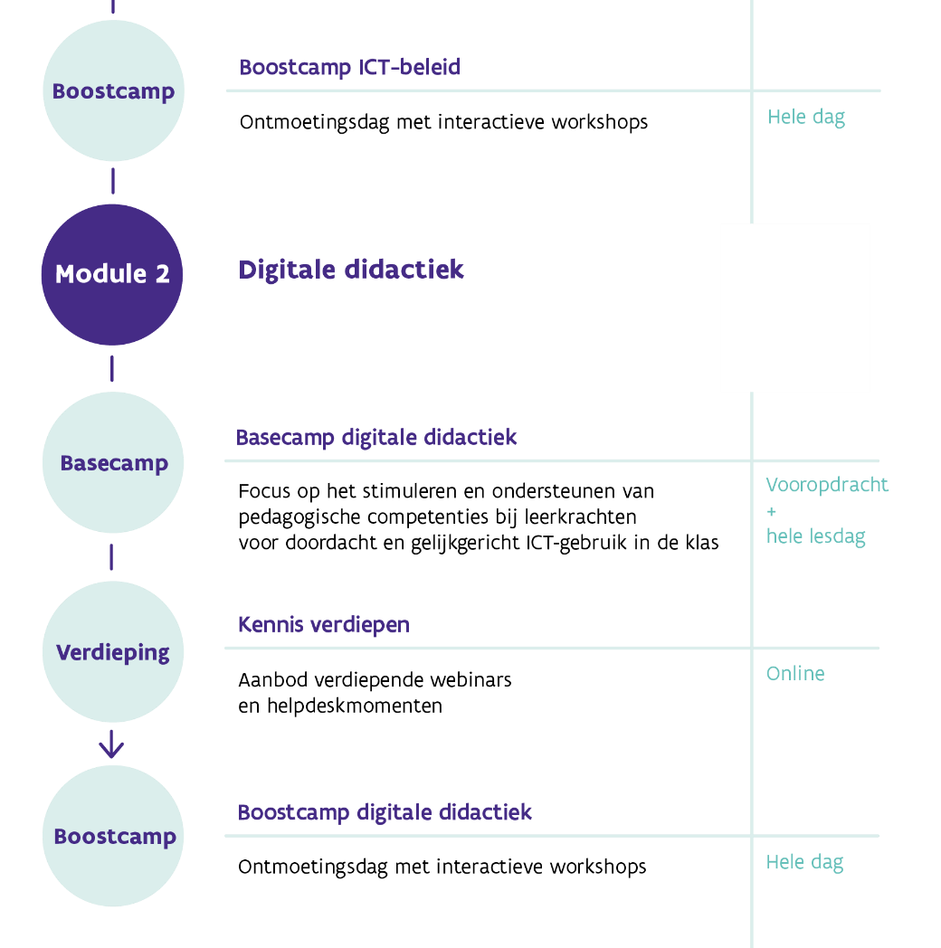
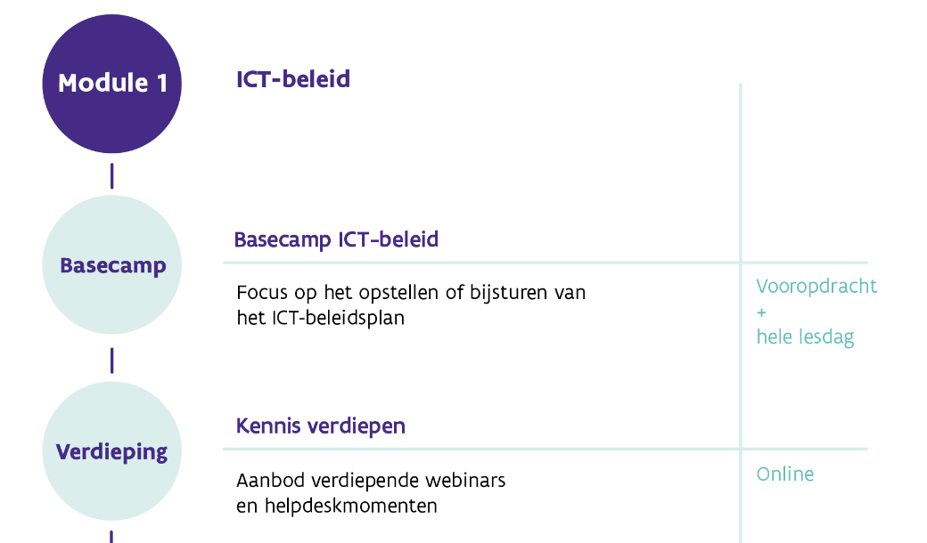
Opleiding digitaal beleid tot op de klasvloer
Ontwerp
We voorzien een opleiding gedurende
8 dagdelen in een blended traject gedurende een schooljaar.

Slide 29
Opleiding poolsterbeleid onderwijskundig leiderschap
doelgroep
Deze opleiding is gericht op beleidsteams van alle onderwijs-niveaus bestaande uit minimaal de schoolleider. Deelname vanuit leerlingenbegeleiding en leersteun-centrum is een pluspunt.
deelnemen
Het beleidsteam is bereid te werken rond een eigen casus (curriculum, leerlingenbegeleiding, talenbeleid,…)
Je vraagt deelname aan via de begeleidingsovereenkomst.
We nemen contact op met de school om de deelnemers te registreren.

Slide 30
Opleiding poolsterbeleid
doelen
Ontwikkelplan opstellen: Het beleidsteam stelt een concreet, haalbaar en gedragen ontwikkelplan op, gebaseerd op een diepgaande analyse van prioritaire thema’s, waarin doelen, acties en evaluatiemomenten helder zijn gedefinieerd.
Onderwijskwaliteit monitoren: Het beleidsteam implementeert en onderhoudt een gestructureerd cyclisch proces dat de onderwijskwaliteit op school continu monitort en verbetert door middel van data-analyse, feedback en teamgesprekken.
Kritische en onderzoekende houding stimuleren: Het beleidsteam bevordert een cultuur waarin teamleden kritisch en onderzoekend werken door methodieken, tijd en begeleiding aan te bieden voor reflectie en innovatie.
Samen leren en ontwikkelen: Het beleidsteam creëert mogelijkheden en faciliteert processen voor het team om gezamenlijk te leren en te groeien, met focus op samenwerking, kennisdeling en professionalisering.
Wetenschappelijke kennis benutten: Het beleidsteam vertaalt relevante inzichten uit wetenschappelijke literatuur naar praktische en innovatieve toepassingen binnen de onderwijsleerpraktijk, die meetbaar bijdragen aan kwaliteitsverbetering.
Gedeeld leiderschap creëren: Het beleidsteam bouwt een schoolklimaat waarin gedeeld leiderschap vanzelfsprekend is, door vertrouwen, autonomie en eigenaarschap binnen het team te versterken.
Leiderschapsstijl aanpassen: De leden van het beleidsteam passen hun leiderschapsstijl bewust aan de situatie, de doelen en de behoeften van het team aan, met oog voor effectiviteit en gedragenheid.
Omgaan met weerstanden: Het beleidsteam herkent, begrijpt en benut weerstanden binnen het team om tot rijkere en inclusievere besluitvorming te komen, waarbij het empathie en transparante communicatie inzet.
Reflecteren op eigen handelen: De leden van het beleidsteam reflecteren systematisch en diepgaand op hun eigen handelen, zowel individueel als samen met anderen, om hun professionele groei en impact te vergroten.

Slide 31
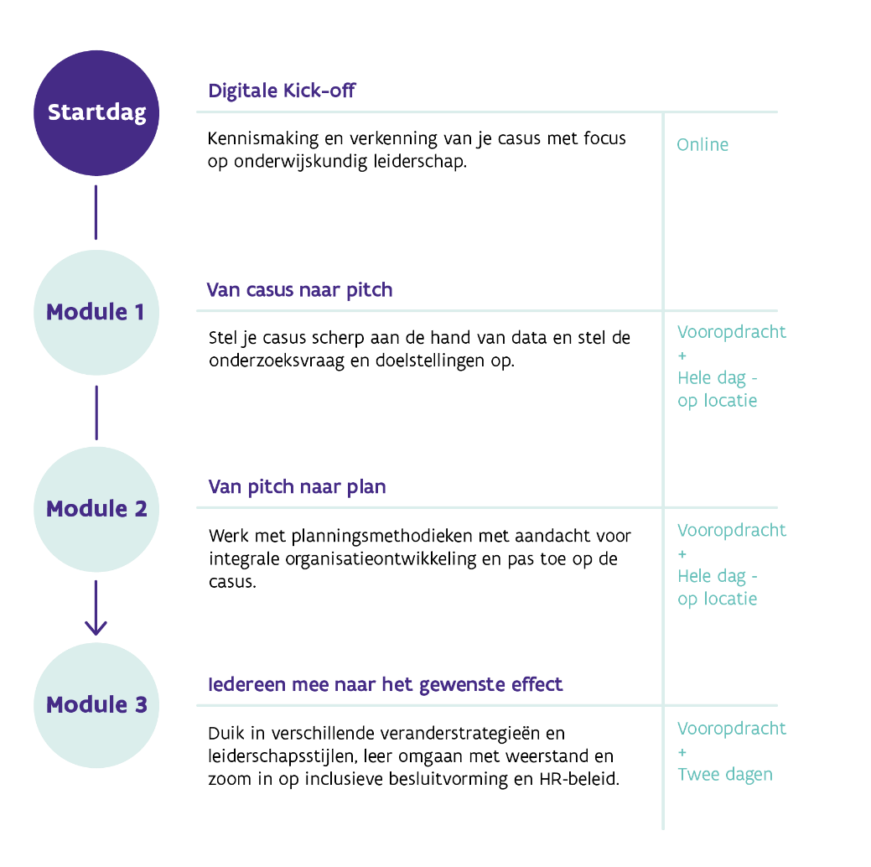
Opleiding poolsterbeleid
Ontwerp
We voorzien een opleiding gedurende 8 dagdelen in een blended traject gedurende een schooljaar.

Slide 32
VT van curriculum naar beleid SO met geïntegreerde opleiding
doelgroep
Dit verandertraject met geïntegreerde opleiding is gericht op een schoolteam van een school voor secundair onderwijs.
Daarbij fungeert één vakgroep als procesteam in een diepgaande samenwerking.
deelnemen
Je vraagt deelname aan via de begeleidingsovereenkomst.
Er wordt gestart vanuit een gezamenlijke casus (‘hoe kunnen wij?’) die door de leraren van een bepaalde vakgroep samen met het beleid van een school gekozen wordt.

Slide 33
VT van curriculum naar beleid SO met geïntegreerde opleiding
doelen
De vakgroep formuleert op basis van een analyse van de beginsituatie een gezamenlijke onderzoeksvraag en gaat hiermee aan de slag binnen het traject.
De vakgroep vertaalt de vakdoelen naar concrete leerdoelen, brengt de beginsituatie van leerlingen systematisch in kaart en past haar lespraktijk aan door gericht te differentiëren.
De vakgroep versterkt het zelfregulerend leren van leerlingen door leerdoelen zichtbaar te maken, leerlingen eigenaarschap te geven over hun leren en gericht leerbegeleiding te bieden.
De vakgroep ontwikkelt praktijken voor samenwerkend leren en zet deze gericht in om de interactie tussen leerlingen te versterken en gezamenlijke leerdoelen te bereiken.
Het beleidsteam faciliteert en ondersteunt het volledige proces door opvolging te organiseren, afspraken te maken over vak- en graadoverschrijdende samenwerking en brede basiszorg te versterken.

Slide 34
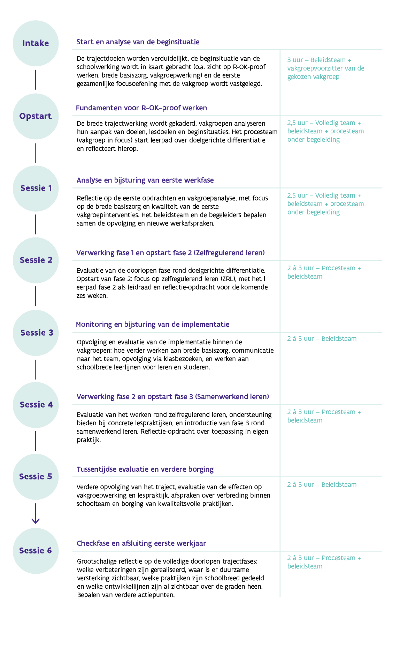
VT van curriculum naar beleid SO met geïntegreerde opleiding
Ontwerp
We voorzien een traject met geïntegreerde opleiding gedurende 12 dagdelen afwisselend met het schoolteam, de vakgroep en het schoolbeleid.

Slide 35
VT van curriculum naar beleid SO met geïntegreerde opleiding
Ontwerp
Afhankelijk van de context kan er met een tweede jaar worden verlengd.

Slide 36
Leerplanimplementatie
Voor leraren en beleidsmakers

Slide 37
Vorming doelenkader en vakdidactiek voor leraren BaO
doelgroep
Nieuwsgierige leraren die kennis willen maken met het leerplan-concept, de doelensets en de daaraan gekoppelde vakdidactiek met naar keuze een focus op wiskunde of Nederlands. Deze vormingen worden gedifferentieerd ingericht volgens doelgroepen kleuter, L1 tot 3 of L4 tot 6.
deelnemen
Op inschrijving
via de GO! pro website
De vormingsreeksen starten later op het schooljaar en lopen tot half juni

Slide 38
Vorming doelenkader en vakdidactiek voor leraren BaO
doelen
Introductiesessie:
  de deelnemers herkennen het leerplanconcept in de doelenset wiskunde of Nederlands
  de deelnemers herkennen de inhouden en de structuur van de vormingsreeks
Leerplandoelen:
  de deelnemers illustreren de doelen van hun doelgroep concreet
  de deelnemers koppelen de doelen aan de praktijk
  de deelnemers tonen hun specifieke kennis van een doelenset in de context van andere doelensets
GO! Navigator:
  de deelnemers herkennen vlaggen en schakels als horizontale samenhang binnen de doelenset (mbv navigator)
  de deelnemers herkennen de leerlijnen als verticale samenhang binnen de doelset (mbv de navigator)
  de deelnemers passen de navigator toe als navigatiesysteem voor doelen
  de deelnemers reflecteren op de navigator als navigatiesysteem.
Vakdidactiek:
  de deelnemers herkennen de geclusterde doelen van hun doelgroep.
  de deelnemers zetten de fiches exemplarisch om naar de praktijk.
  de deelnemers reflecteren op de fiches als didactisch hulpmiddel.

Slide 39
Vorming doelenkader en vakdidactiek voor leraren BaO
Ontwerp
Elke vorming bestaat uit een gemeenschappelijke online introductie gevolgd door twee volle dagen vorming in deelgroepen kleuter, L1 tot 3 en L4 tot 6.
Er zullen twee insteken aangeboden worden voor de vormingsreeksen: Nederlands of wiskunde. We nemen het wereldgeoriënteerde kennisrijke curriculum systematisch mee.

Slide 40
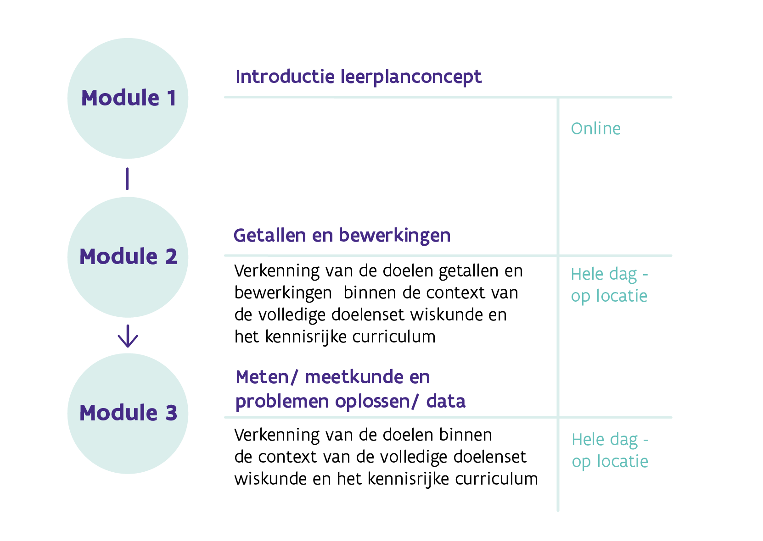
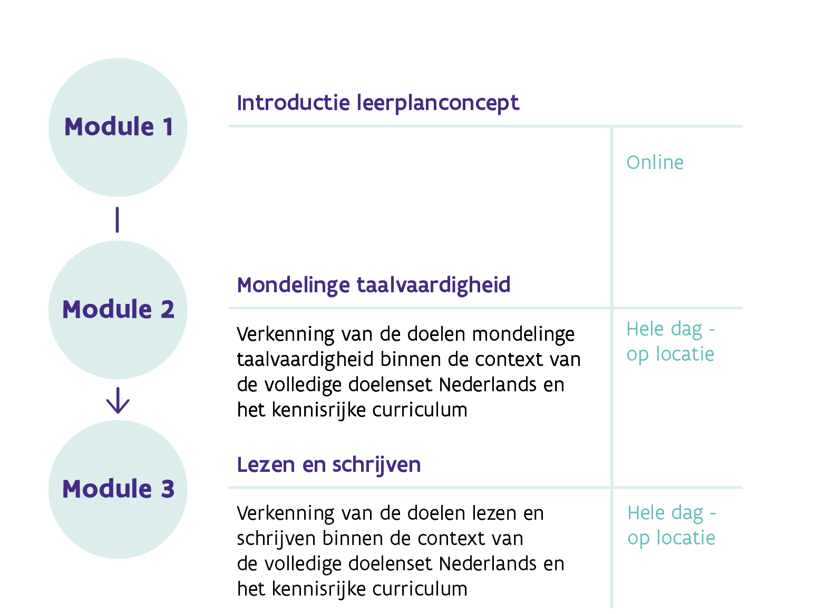
Vorming doelenkader en vakdidactiek voor leraren BaO
Wiskunde
Nederlands

Slide 41
Vorming doelenkader en vakdidactiek voor individuele beleidsmakers BaO
doelgroep
Directeurs, beleidsmedewerkers of kartrekkers die, complementair aan de opleiding curriculumimplementatie voor beleidsteams, dieper willen duiken in de inhouden van het leerplanconcept, de doelensets en de daaraan gekoppelde vakdidactiek.
deelnemen
Op inschrijving
via de GO! pro website
De vormingsreeksen starten na de kerstvakantie en lopen tot half juni

Slide 42
Vorming doelenkader en vakdidactiek voor individuele beleidsmakers BaO
doelen
Leerplandoelen:
  de deelnemers illustreren de doelen van hun doelgroep concreet
  de deelnemers koppelen de doelen aan de praktijk
  de deelnemers tonen hun specifieke kennis van een doelenset in de context van andere doelensets
GO! Navigator:
  de deelnemers herkennen vlaggen en schakels als horizontale samenhang binnen de doelenset (mbv navigator)
  de deelnemers herkennen de leerlijnen als verticale samenhang binnen de doelset (mbv de navigator)
  de deelnemers passen de navigator toe als navigatiesysteem voor doelen
  de deelnemers reflecteren op de navigator als navigatiesysteem.
Vakdidactiek:
  de deelnemers herkennen de geclusterde doelen van hun doelgroep.
  de deelnemers zetten de fiches exemplarisch om naar de praktijk.
  de deelnemers reflecteren op de fiches als didactisch hulpmiddel.

Slide 43
Vorming doelenkader en vakdidactiek voor individuele beleidsmakers BaO
Ontwerp
Er zullen twee insteken aangeboden worden voor de vormingsreeksen: Nederlands of wiskunde. We nemen het wereld-georiënteerde kennisrijke curriculum systematisch mee. De vorming is niet doelgroepspecifiek. Elke vorming bestaat uit 2 volle lesdagen.

Slide 44
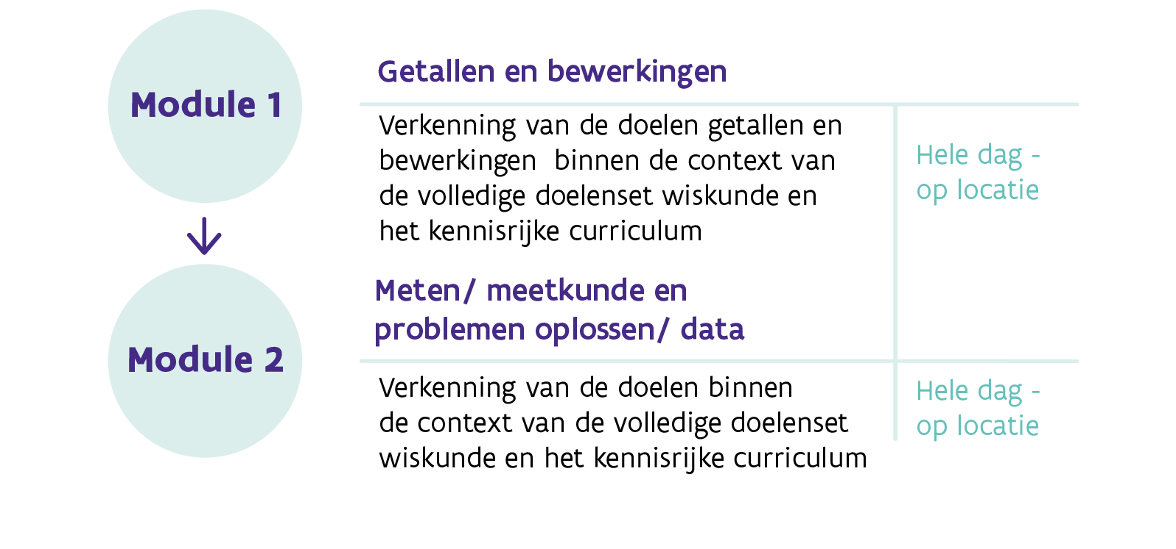
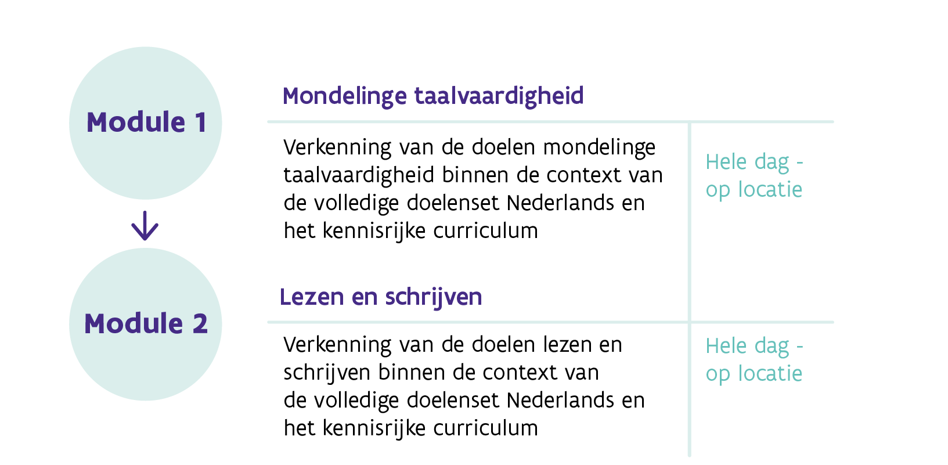
Vorming doelenkader en vakdidactiek voor individuele beleidsmakers BaO
Wiskunde
Nederlands

Slide 45
Expertise-inbreng vakspecifieke PLG’s voor leraren secundair onderwijs
doelgroep
Leraren secundair onderwijs per vakgroep in de scholengroep of over scholengroepen heen in een PLG georganiseerd.
deelnemen
We nemen contact op met de scholengroep om de PLG’s te registreren.

Slide 46
Expertise-inbreng vakspecifieke PLG’s voor leraren secundair onderwijs
doelen
Versterken van gedeeld leiderschap binnen vakgroepen
  Leraren ontwikkelen samen een visie op curriculumrealisatie binnen hun vakgroep afgestemd op de context en de globale visie van de school.
  Er wordt een basis gelegd voor vakgroepen als professionele leergemeenschappen (PLG’s) die cyclisch en duurzaam werken aan kwaliteitsverbetering op de klasvloer.
Optimaliseren van curriculumrealisatie binnen vakgroepen
  Leraren interpreteren curriculumdoelen met aandacht voor een doelgerichte inzet van leermiddelen.
  Leraren concretiseren leerplandoelen in leerlijnen zodat inhouden op elkaar worden afgestemd.
  Leraren ontwikkelen didactische aanpakken met het oog op een efficiënte en effectieve realisatie van de leerplandoelen.
  Leraren implementeren strategieën om het curriculum op een gelijkgerichte manier te realiseren.
Versterken van evaluatiepraktijken
  Leraren verdiepen hun kennis over doelgerichte evaluatie en het afstemmen van evaluatiecriteria op leerplandoelen.
  Leraren ontwikkelen strategieën om evaluatie in te zetten in functie van leerbegeleiding.

Slide 47
Expertise-inbreng vakspecifieke PLG’s voor leraren secundair onderwijs
doelen
Datagebruik voor onderwijskwaliteit
  Leraren interpreteren data om onderwijskwaliteit en leerwinst te bevorderen en als middel voor reflectie op het eigen didactisch handelen.
Ondersteunen van zelfgestuurd leren en taalontwikkelend lesgeven
  Leraren ontwikkelen strategieën voor taalontwikkelend lesgeven binnen het eigen vakgebied.
  Ze ontwikkelen strategieën om leerlingen te ondersteunen in zelfregulerend leren en het nemen van verantwoordelijkheid voor hun leerproces.
Duurzame vakgroepwerking en zelfsturing binnen PLG’s
  Vakgroepen worden voorbereid op een autonome werking waarbij leraren zelf de PLG vormgeven.
Betrekken van directies en beleidsmakers in het proces
  Directies worden geïnformeerd over de inhouden en de aanpak van de PLG’s en worden gestimuleerd om aan PLG’s deel te nemen.
  Directies krijgen ondersteuning bij de implementatie van de verworven competenties uit de PLG’s binnen de eigen schoolwerking.

Slide 48
Expertise-inbreng vakspecifieke PLG’s voor leraren secundair onderwijs
De voorziene sessies:
Sessie 1: interpreteren doelen, koppeling
doelen met leermiddelen
Sessie 2: evaluatiecriteria in functie van leerplandoelen + taalontwikkelend Lesgeven
Sessie 3: evaluatie (verdieping)
Sessie 4: omgaan met data op de klasvloer, uitwisselen van goede praktijkvoorbeelden
Sessie 5: GSL
Sessie 6: GSL
Sessie 7 en volgende: zelfgestuurde thema’s
Ontwerp
We vertrekken vanuit een gelijkgerichte en motiverende aanpak voor alle PLG’s curriculum op scholengroepniveau voor de eerste twee jaren van het BP25-30. Het accent ligt op praktijkgerichte opdrachten (beperkt in duur) die de leraren nadien in de vakgroep kunnen hernemen. De aanpak legt de basis voor de opstart van zelfsturende PLG’s tijdens de laatste drie jaren van het BP25-30 en een kwaliteitsvolle vakgroep-werking op school.

Slide 49
Opleidingen
Voor specifieke doelgroepen

Slide 50
Motiverend lesgeven in de B-stroom
doelgroep
Leraren eerste graad algemene vorming die lesgeven in de B-stroom secundair onderwijs.
deelnemen
Op inschrijving
via de GO! pro website

Slide 51
Motiverend lesgeven in de B-stroom
doelen
Leraren begrijpen de kenmerken en leerbehoeften van leerlingen in de B-stroom.
Leraren leren hoe motivatie werkt en hoe ze die kunnen verhogen in een heterogene klas.
Leraren passen basisprincipes van motiverend lesgeven, effectieve didactiek en klasmanagement toe.
Leraren ontwikkelen technieken om complexe inhouden toegankelijk te maken.
Leraren leren hoe ze differentiatie en zelfregulatie kunnen inzetten om zowel sterke als zwakke leerlingen uit te dagen.
Leraren reflecteren op hun praktijk en wisselen ervaringen uit met collega’s.

Slide 52
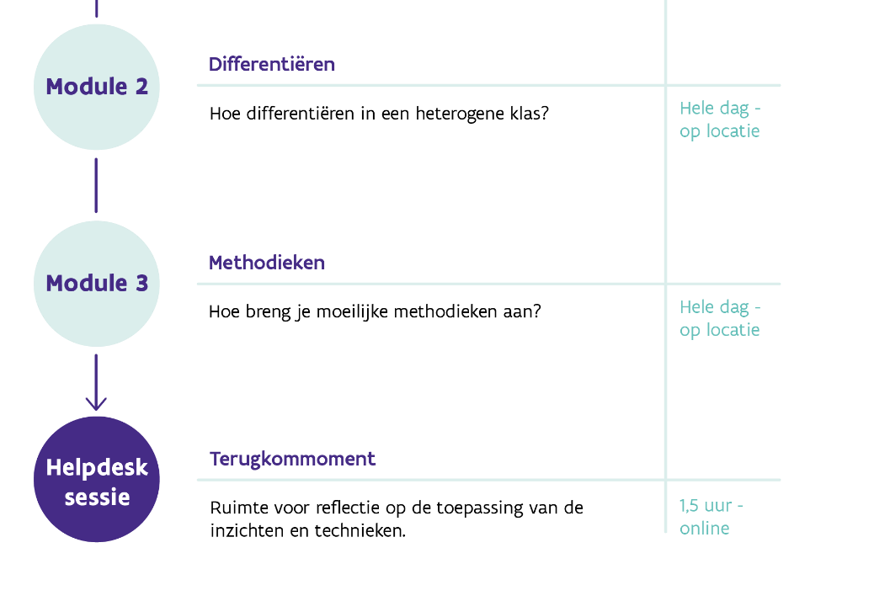
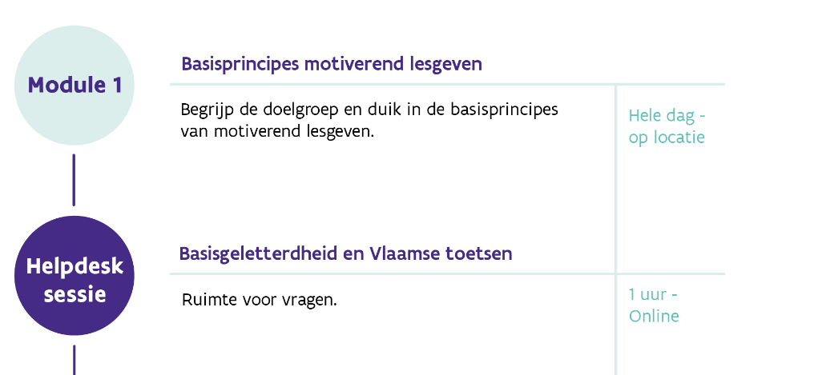
Motiverend lesgeven in de B-stroom
Ontwerp
Drie fysieke opleidingsdagen met interactieve werkvormen en praktijkgerichte oefeningen aangevuld met 2 online contactmomenten.

Slide 53
Opleiding voor vakgroepvoorzitters SO
doelgroep
Deze opleiding is bedoeld voor leerkrachten die als vakgroepvoorzitter functioneren. Daarnaast is de opleiding ook relevant voor pedagogisch medewerkers en TA(C)’s.
deelnemen
Op inschrijving
via de GO! pro website

Slide 54
Opleiding voor vakgroepvoorzitters SO
doelen
Vakgroepwerking strategisch inzetten
  De impact van een effectieve vakgroepwerking op het leerproces van leerlingen toelichten binnen hun schoolcontext.
  De taken en verantwoordelijkheden van een vakgroepvoorzitter verduidelijken en vertalen naar een werkbare structuur binnen hun vakgroep.
  Vakgroepvergaderingen planmatig en efficiënt organiseren, zodat de beschikbare tijd optimaal wordt benut.
  De vakgroepwerking koppelen aan de principes van het Referentiekader voor Onderwijskwaliteit (R-OK) en dit toepassen in de eigen schoolcontext.
  Een vakdossier opstellen en implementeren om de vakgroepwerking duurzaam en cyclisch te organiseren.
Datageletterdheid in de vakgroep versterken
  Een onderzoekende houding in de vakgroep stimuleren door datagestuurd werken te introduceren.
  Relevante data (zoals doorlichtingsverslagen en leerlingenresultaten) verzamelen en analyseren om sterktes en werkpunten van de vakgroep te identificeren.
  Op basis van data een actieplan opstellen met concrete verbeteracties en opvolgen via de PDCA-cyclus.
Samenwerking en feedbackcultuur bevorderen
  Technieken toepassen om de samenwerking en betrokkenheid binnen de vakgroep te vergroten.
  Constructieve feedback geven en ontvangen om teamleden te motiveren en gezamenlijke doelen te realiseren.
  Weerstand binnen de vakgroep herkennen en hanteren, zodat discussies leiden tot productieve en gedragen beslissingen.
  Een inclusieve en ondersteunende werkomgeving creëren waarin collega’s zich veilig voelen om te leren en samen te werken.

Slide 55
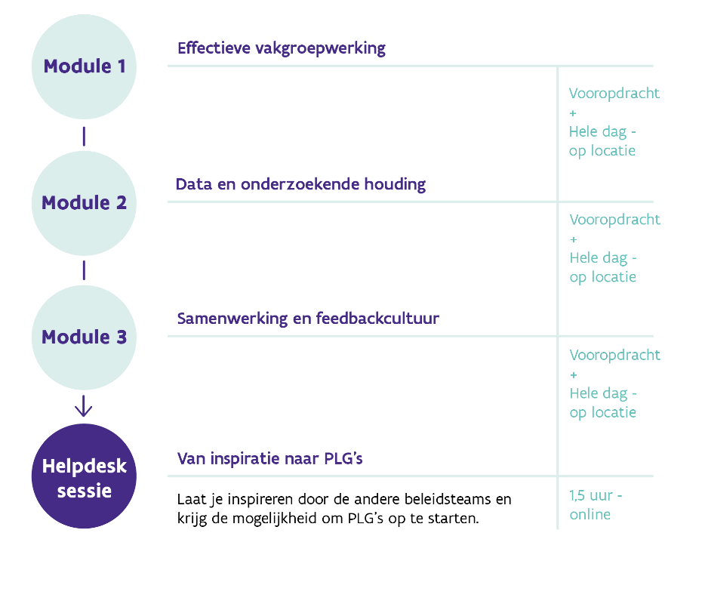
Opleiding voor vakgroepvoorzitters SO
Ontwerp
De opleiding bestaat uit drie fysieke opleidingsdagen, aangevuld met een online helpdesk na afloop van de modules.

Slide 56
Opleiding duaal leren voor beleid en trajectbegeleiders
doelgroep
De opleiding is bedoeld voor beleid en trajectbegeleiders (zowel nieuw als ervaren) van scholen die plannen hebben om met duaal leren te starten, momenteel in de opstartfase zitten, of reeds ervaring hebben met duaal leren.
deelnemen
Op inschrijving
via de GO! pro website

Slide 57
Opleiding duaal leren voor beleid en trajectbegeleiders
doelen
Na afloop van deze opleiding kunnen de deelnemers:
Het wetgevend kader toepassen:
  De deelnemers lichten het wetgevend kader rondom duaal leren toe.
Trajectbegeleiding versterken:
  De deelnemers kunnen een concrete aanpak opstellen voor de begeleiding van leerlingen duaal leren.
Duaal leerorganisaties optimaliseren:
  De deelnemers formuleren voorstellen voor de optimalisatie van de schoolwerking met betrekking tot duale trajecten.

Slide 58
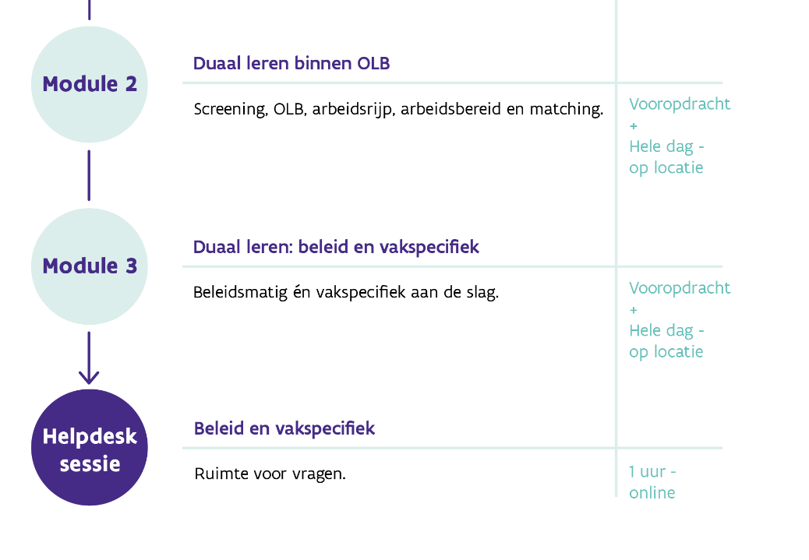
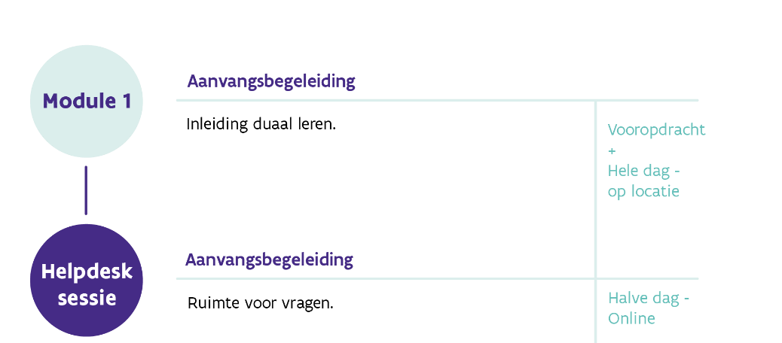
Opleiding duaal leren voor beleid en trajectbegeleiders
Ontwerp
De opleiding combineert fysieke en online sessies. Elke module wordt ondersteund door vooropdrachten en helpdesks, zodat de theoretische kennis direct kan worden vertaald naar de praktijk.

Slide 59
Opleiding zorgcoördinator BaO
doelgroep
Deze opleiding is gericht op zorgcoördinatoren, zorgleerkrachten, zorgteams, beleidsondersteuners en directeuren in het basisonderwijs. Daarnaast zijn leerondersteuners, internaatbeheerders en CLB-medewerkers welkom die een heldere kijk willen krijgen op de praktijk van leerlingenbegeleiding.
deelnemen
Op inschrijving
via de GO! pro website

Slide 60
Opleiding zorgcoördinator BaO
doelen
Na afloop van de opleiding kunnen deelnemers:
Schoolvisie en Leerlingenbegeleiding Integreren:
  Uitleggen hoe recente ontwikkelingen in de schoolvisie de basis vormen voor een sterke leerlingenbegeleiding, zodat zij hun schoolbeleid effectief kunnen ondersteunen.
Ondersteuning van Leerkrachten Versterken:
  Praktische strategieën toepassen om leerkrachten in de vroege fasen van leerlingenbegeleiding (fase 0 en 1) doelgericht te ondersteunen en daarmee de leeropbrengsten van leerlingen meetbaar te verhogen.
Planmatig Werken Implementeren:
  De cyclus van planmatig werken toepassen op meerdere niveaus binnen de school, zodat zij concrete, meetbare verbeteracties kunnen ontwikkelen en implementeren in de leerlingenbegeleiding.

Slide 61
Opleiding zorgcoördinator BaO
Ontwerp
Deze opleiding volgt een hybride leertraject waarin fysieke en digitale bijeenkomsten worden gecombineerd met praktijkgerichte vooropdrachten. De training start met een fysieke sessie, gevolgd door een digitale sessie waarbij ook de directie of een beleidsmedewerker wordt betrokken. De daaropvolgende fysieke dagen richten zich op praktijkopdrachten en data-gedreven beleidsvorming.

Slide 62
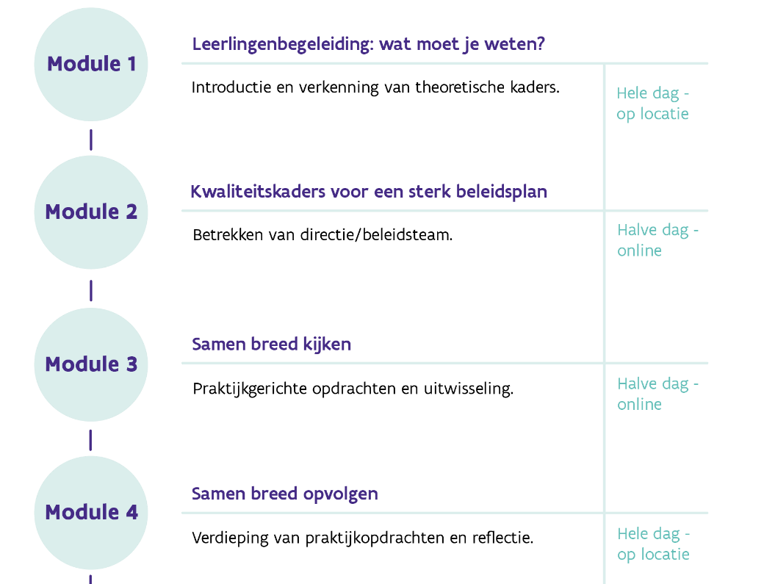
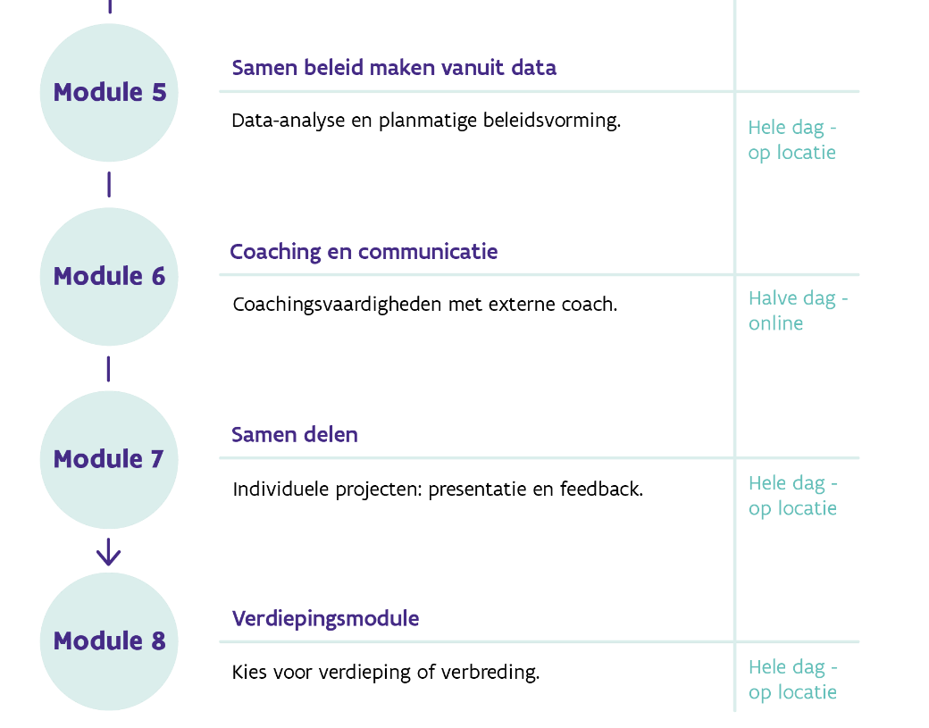
Opleiding zorgcoördinator BaO
Ontwerp

Slide 63
Opleiding coördinator leerlingenbegeleiding SO
doelgroep
Deze opleiding is gericht op coördinatoren leerlingenbegeleiding, leerlingbegeleiders, zorgteams, beleidsondersteuners en (pedagogische) directeuren in het secundair onderwijs. Tevens zijn leerondersteuners, internaatbeheerders en CLB-medewerkers welkom die hun inzicht in en bijdrage aan de leerlingenbegeleiding willen versterken.
deelnemen
Op inschrijving
via de GO! pro website

Slide 64
Opleiding coördinator leerlingenbegeleiding SO
doelen
Schoolvisie en Beleid Integreren:
  Duidelijk verwoorden hoe de schoolvisie, in samenhang met recente ontwikkelingen, de basis vormt voor een sterk beleid in leerlingenbegeleiding, zodat zij dit effectief kunnen ondersteunen en optimaliseren.
Gerichte Ondersteuning aan Leerkrachten Bieden:
  Praktische strategieën implementeren om leerkrachten in de vroege fasen van het zorgcontinuüm (fase 0 en 1) doelgericht te ondersteunen, met als resultaat een meetbare verbetering in de leeropbrengsten van leerlingen.
Planmatig Werken Toepassen:
  De cyclus van (handelings)planmatig werken toepassen op verschillende niveaus binnen de school, zodat concrete en meetbare verbeteracties in de leerlingenbegeleiding worden gerealiseerd.
Rollen en Competenties Duidelijk Definiëren:
  Een helder overzicht opstellen van de rollen, taken en benodigde competenties binnen de leerlingenbegeleiding, waarmee zij de basis leggen voor een efficiënte samenwerking binnen het schoolteam.
Coachingsvaardigheden Ontwikkelen:
  Effectieve coachingstechnieken inzetten om leerkrachten te begeleiden tijdens alle fasen van het zorgcontinuüm, waardoor de kwaliteit van de begeleiding en uiteindelijk de leeropbrengst van leerlingen wordt verhoogd.

Slide 65
Opleiding coördinator leerlingenbegeleiding SO
Ontwerp
De opleiding volgt een hybride leertraject dat fysieke en digitale sessies combineert met praktijkgerichte vooropdrachten. De training start met een fysieke dag waarin de basisprincipes en theoretische kaders worden geïntroduceerd. Vervolgens vinden er digitale sessies plaats – met betrokkenheid van directies of beleidsteams – die de samenwerking en beleidsvorming versterken.

Slide 66
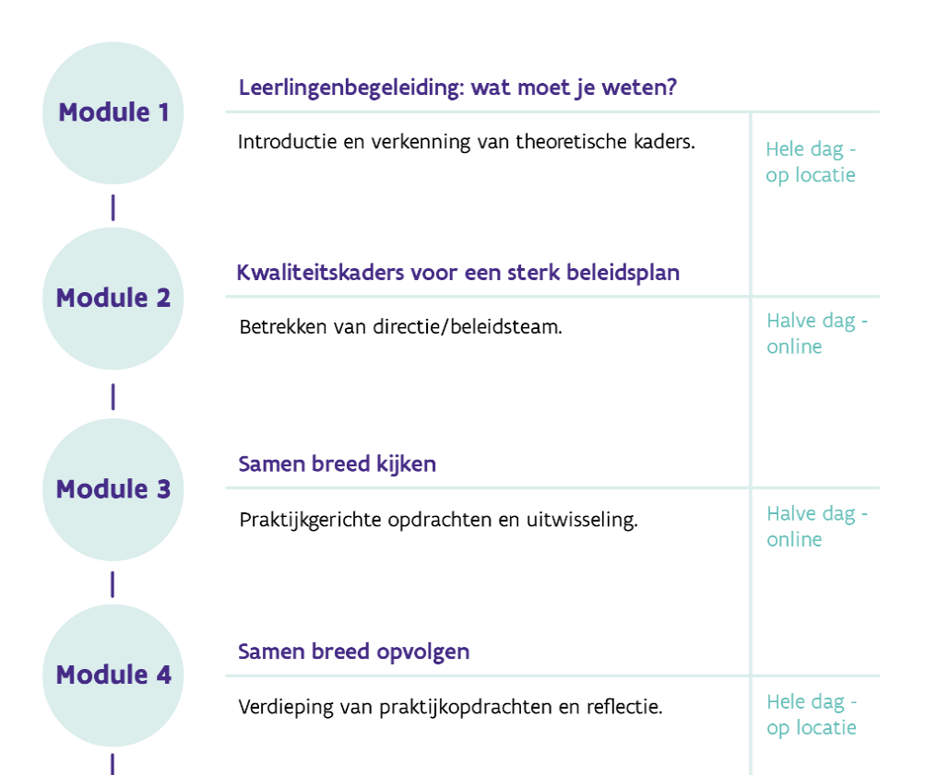
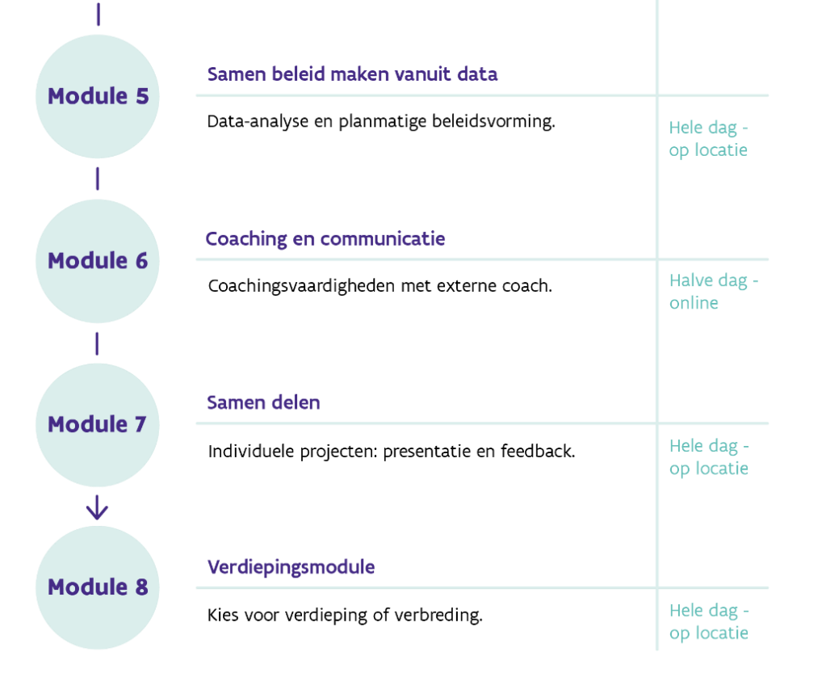
Opleiding coördinator leerlingenbegeleiding SO
Ontwerp

Slide 67
Opleiding voor leerondersteuners
doelgroep
Deze opleiding is bedoeld voor leerondersteuners.
deelnemen
Op inschrijving
via de GO! pro website

Slide 68
Opleiding voor leerondersteuners
doelen
Inclusieve Praktijken Implementeren:
  Duidelijk uitleggen en toepassen hoe inclusieve aanpassingen in de schoolorganisatie geïntegreerd kunnen worden, zodat alle leerlingen gelijke kansen en duurzame leerwinst ervaren.
Coachende en Verbindende Rol Versterken:
  Effectieve coachings- en verbindingsstrategieën toepassen om de samenwerking binnen het schoolteam te optimaliseren, zodat inclusieve aanpassingen als norm worden vastgesteld.
Reflectie en Intervisie Toepassen:
  Resultaten van praktijkgerichte opdrachten en casusbesprekingen vertalen naar concrete verbeteracties binnen de eigen schoolcontext, met als doel een continue kwaliteitsverbetering in de leerlingenbegeleiding.

Slide 69
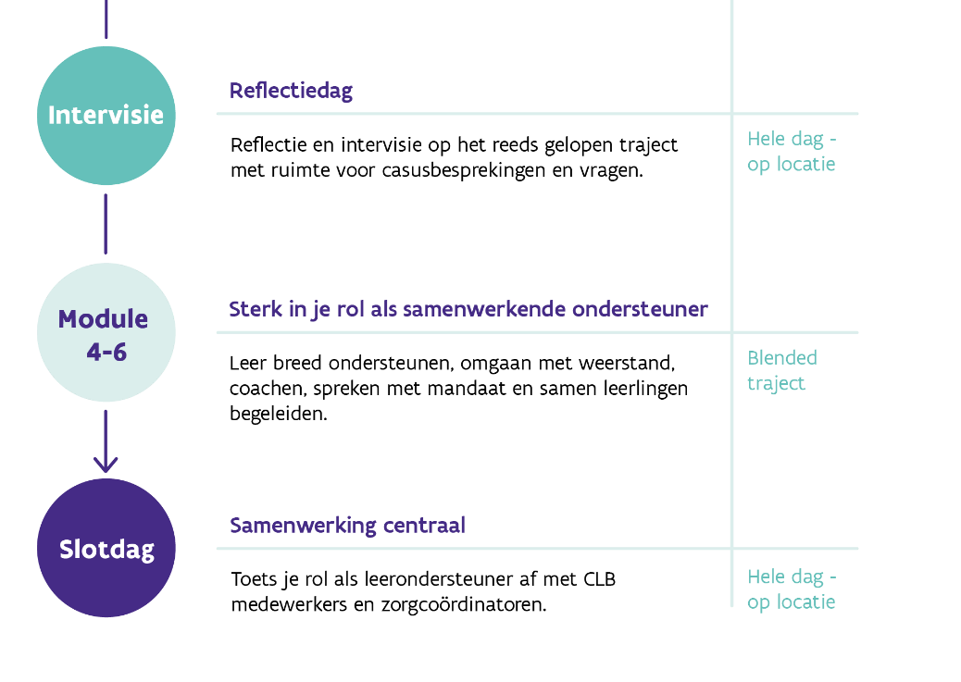
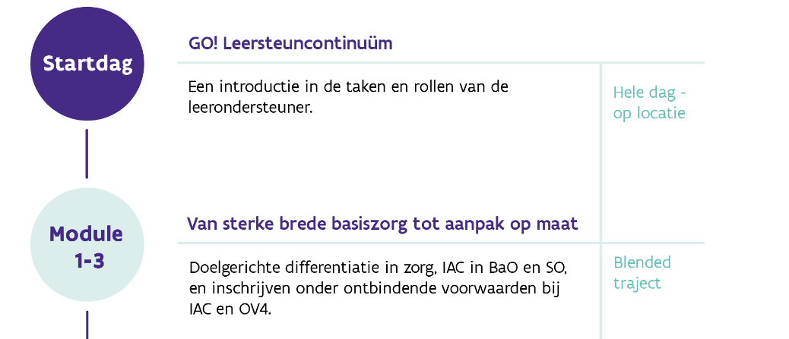
Opleiding voor leerondersteuners
Ontwerp
Deze opleiding volgt een hybride leertraject dat fysieke en digitale sessies combineert, met een sterke focus op flexibiliteit en praktijkgericht leren.

Slide 70
Opleiding pedagogisch ICT-coördinator
doelgroep
De opleiding is bedoeld voor (pedagogisch) ICT-coördinatoren en pedagogisch directeurs in het volwassen- en buitengewoon onderwijs. Tevens is het traject geschikt voor professionals zoals leraren, coördinatoren en ondersteunende medewerkers die betrokken zijn bij de digitale transformatie en leerlingenbegeleiding binnen hun instelling.
deelnemen
Op inschrijving
via de GO! pro website

Slide 71
Opleiding pedagogisch ICT-coördinator
doelen
De GO! Visie Vertalen - De GO! visie op Gepersonaliseerd Samen Leren beschrijven en deze effectief integreren in de dagelijkse praktijk van het volwassen- of buitengewoon onderwijs.
Sterke ICT-teams Opbouwen - Duidelijk de rol van de pedagogisch ICT-coördinator definiëren binnen een sterk ICT-team en de samenwerkingsprocessen optimaliseren.
ICT-beleidsplannen Ontwikkelen - Een ICT-beleidsplan formuleren of bijstellen dat de digitale strategie van de instelling ondersteunt, met als resultaat een structurele verbetering van de digitale infrastructuur en didactiek.
Digitale Didactiek Toepassen - Praktijkgerichte digitale didactiek inzetten in blended leertrajecten, wat leidt tot een meetbare verhoging van de effectiviteit van digitaal lesmateriaal.
Coaching van Collega’s Versterken - Effectieve coachingsmethodieken implementeren om collega's te begeleiden bij het gebruik van digitale technologie, waardoor de algehele digitale vaardigheid binnen de organisatie toeneemt.

Slide 72
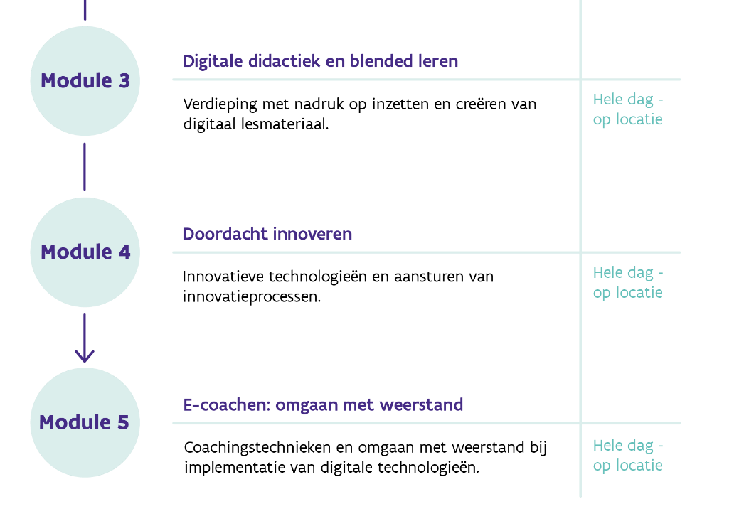
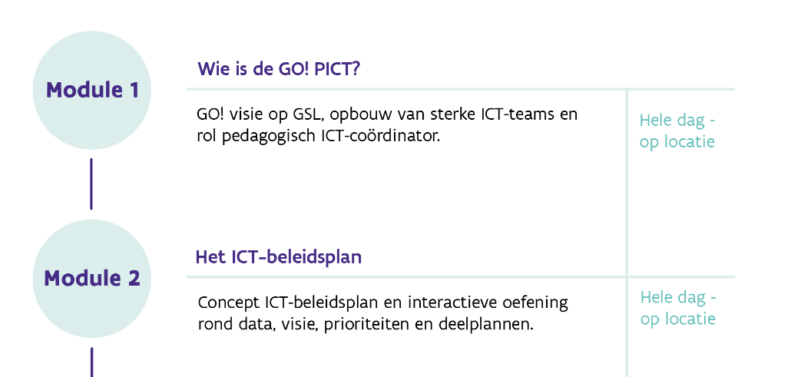
Opleiding pedagogisch ICT-coördinator
Ontwerp
De opleiding bestaat uit vijf fysieke lesmodules die worden georganiseerd in het Huis van het GO!. Het traject combineert theorie en praktijk met interactieve oefeningen, kennisdeling en casusbesprekingen.

Slide 73
Opleiding pedagogisch medewerker op mesoniveau focus professionaliseringsbeleid
doelgroep
De opleiding is bedoeld voor onderwijsprofessionals die mede verantwoordelijk zijn voor de professionalisering van directeurs, leerkrachten en onderwijsprofessionals binnen een scholengroep.
deelnemen
Op inschrijving
via de GO! pro website
Deelname is per scholengroep beperkt tot maximaal twee professionals

Slide 74
Opleiding pedagogisch medewerker op mesoniveau focus professionaliseringsbeleid
doelen
Kwaliteitskaders en PLG’s Implementeren - De kwaliteitskaders voor professionalisering beschrijven en toepassen als leidraad bij het opzetten van een professionele leergemeenschap binnen de eigen organisatie.
Begeleidingsrollen effectief inzetten - De verschillende rollen binnen een professionaliseringstraject doelbewust en effectief inzetten ter ondersteuning van directeurs en leraren.
Motivatie en engagement verhogen - Strategieën implementeren die de motivatie en betrokkenheid van medewerkers bij professionalisering meetbaar vergroten.
Effectiviteitsfactoren integreren - De sleutelcomponenten die de effectiviteit van professionalisering vergroten identificeren en integreren in de planning, uitvoering en evaluatie van een professionaliseringstraject.
Concrete trajecten realiseren - De opgedane kennis, inzichten en vaardigheden toepassen op een concrete casus binnen de eigen scholengroep, wat resulteert in een effectief en geïntegreerd professionaliseringsbeleid.

Slide 75
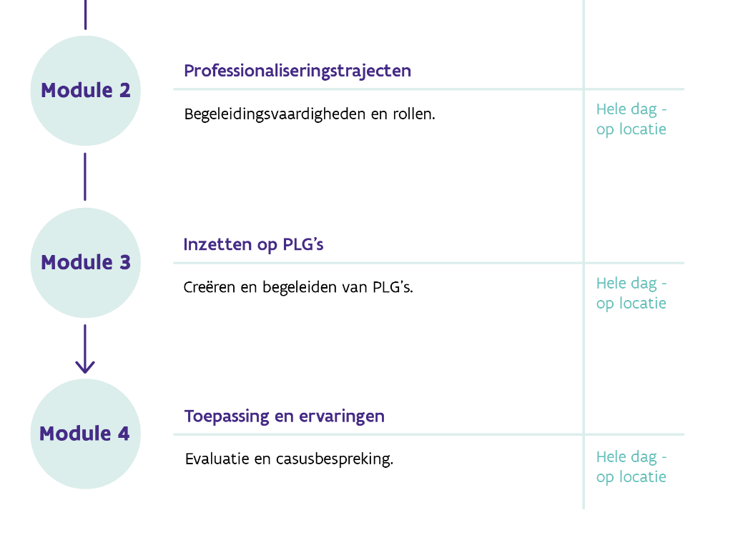
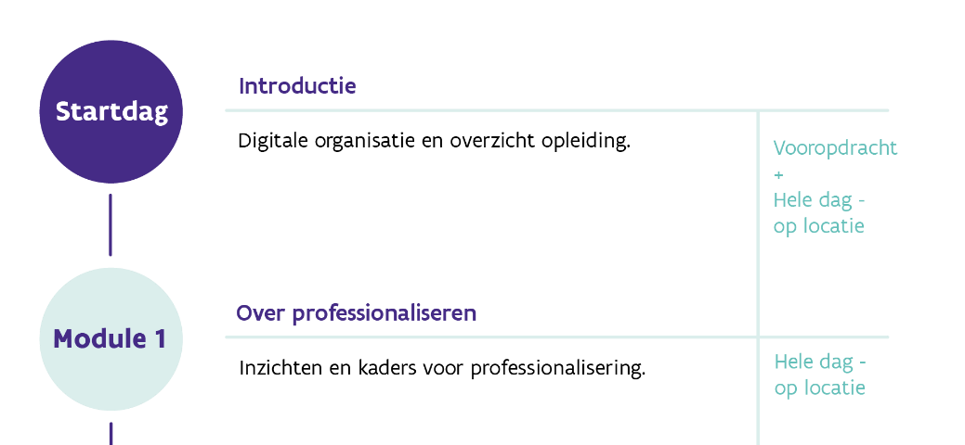
Opleiding pedagogisch medewerker op mesoniveau focus professionaliseringsbeleid
Ontwerp
De opleiding combineert deskundige input, interactieve sessies, intervisie en begeleiding door de pedagogisch begeleiders van PBD-GO!

Slide 76
Opleiding pedagogisch medewerker op mesoniveau focus data
doelgroep
De opleiding is bedoeld voor Dico’s, Codi’s, beleidsmedewerkers en dataspecialisten binnen een scholengroep.
deelnemen
Op inschrijving
via de GO! pro website
Deelname is per scholengroep beperkt tot maximaal twee professionals

Slide 77
Opleiding pedagogisch medewerker op mesoniveau focus data
doelen
De verschillende begeleidingsrollen in een professionaliseringstraject rond data effectief in te zetten.
Manieren te reflecteren om motivatie en engagement voor professionalisering rond data te verhogen.
De effectiviteitsfactoren van professionaliseringstrajecten te herkennen en toe te passen.
Een concreet professionaliseringstraject rond data binnen hun scholengroep te implementeren.
De verschillende databronnen te kennen en doelgericht te gebruiken.
Knipperlichten en ondersteuningsnoden op basis van data te detecteren binnen hun scholen.
Data te analyseren en te gebruiken voor cyclische acties n.a.v. doorlichtingsverslagen.
Directies te professionaliseren in het effectief omgaan met data.

Slide 78
Aanvullend vormingsaanbod
Flankerend aanbod op inschrijving

Slide 79
Gedrags- en klasmanagement
Verbinding als methodiek bij weerstand
Oplossingsgericht omgaan met problematisch en uitdagend gedrag
Aan de slag met nieuwe autoriteit
Coachen van je leerlingen: oplossingsgericht aan de slag
Rust, focus en sfeer in de klas
Naast een kenniscurriculum ook een gedragscurriculum

Slide 80
Brede basiszorg
Sneller signalen snappen: mentaal welzijn in onderwijs
Cognitief sterk functionerende leerlingen
(gedifferentieerd voor leraren, leerlingenbegeleiding en beleid)
Zelfregulerend leren
Motiveren van jongvolwassenen (volwassenenonderwijs)
Anderstalige nieuwkomers

Slide 81
Verhoogde zorg
Vormingstraject LSCI
Kleuters met autisme in je klas
Autisme Basiscursus (alle niveaus)
De draad van Vignero: integreren om breder naar leerlingen te kijken
Cerebrale Visuele Inperking bij kinderen
Ondersteunend tekenen voor leerlingen met STOS
+ beknopt aanbod zorg op maat

Slide 82
Secundair onderwijs
Aanbod aanvullende vormingen voor verdieping en verbreding van leerplankennis
Sessies leerplanimplementatie bij nieuwe inhouden en doelen in het leerplan
Aanbod met externe lesgevers:
    Wakker spreekdurf aan in je lessen Frans
    Filosofie in de klas
    Leren of structurele ongelijkheid loont

Slide 83
Digitalisering
Mediawijsheid, cybersecurity en digitaal welzijn
Digitale betrokkenheid ouders
Podcasts en games
Digisprong 2.0
Digitale leermiddelen

Slide 84
Beleid, leiderschap en kwaliteitsontwikkeling
Coachend leiderschap
    Coachend en waarderend leiderschap
    Je team leiden van A tot Z
    Vormingstraject: Coachen doelbewust inzetten
Zelfzorg en teamzorg
Teamontwikkeling:
    Inclusieve besluitvorming
    Verbindende communicatie met je team
    Verbindend mailen voor leidinggevenden
Ontwikkelingsgericht personeelsbeleid:
  Evaluator
  Feedbackcultuur
  Professionaliseringsbeleid
Professionele dialoog (mesoniveau)

Slide 85
Aanvangsbegeleiding
Voor mentoren
Voor startende leraren BaO
Voor startende leraren SO
basisopleiding “de mentor als ROTS”
Professionele dialoog
Coachen
Inspiratiemoment voor aanvangsbegeleiders
Vormingen voor (alle) leraren “aan de slag met kennisrijke doelen leerplan GO! basisonderwijs” (regionaal)
Algemene sessies (via BO aanvragen als scholengroep) rond klasmanagement, communicatie met ouders, verbindend lesgeven en zelfzorg
Vakspecifieke sessies

Slide 86
Verandertrajecten

Slide 87
Verandertrajecten
doelgroep
Scholen met de grootste noden:
Advies ongunstig na doorlichtingen
Negatieve uitspraken LLB en GOK
Outputresultaten
…
deelnemen
Gekoppeld aan een poolsteropleiding (met uitzondering van adv 2A).
Je vraagt deelname aan via de begeleidingsovereenkomst.
We nemen contact op met de school om een intake te doen.

Slide 88
En nu verder
Plannings- en keuzeproces

Slide 89
Plannings- en keuzeproces
Principes
Scholen met grootste noden eerst
  adviezen 2A,
  neg LLB+GOK,
  neg GOK
Poolsteropleidingen
Resterende capaciteit: verdeling per scholengroep op basis van gegenereerde begeleidingscapaciteit

Slide 90
Plannings- en keuzeproces
Timing
Toelichting CvD
Voor 13/06:
  Overleg scholengemeenschap met SPOC
  Overzicht noden en keuzes scholengroep in kaart brengen
  proces van keuzes afwegen op basis van capaciteit
19 en 20/06: planning PBD
Na 20/06: communicatie met de scholengroep
…

